Slide 1
A Channel-Triggered Backdoor Attack on Wireless Semantic Image Reconstruction
报告人：万佳林
Notes:
今天我要汇报的题目是一种基于信道触发的后门无线语义图像重构的方法。

Slide 2
汇报要点
1.INTORDUCTION
1.1背景和相关工作
1.2 我们做的工作
2. SYSTEM MODEL
2.1端到端的语义通信问题
2.2 JSCCfomer 架构
3. CHANNEL-TRIGGERED BACKDOOR ATTACK
3.1 攻击设定
3.2 触发函数
3.3 后门训练
4. EXPERIMENTAL ANALYSIS
4.1 后门在不同数据集不同压缩下的表现
4.2 后门在不同投毒比例和不同信噪比下的表现
4.3 不同信道条件下后门攻击表现
4.4 高分辨率数据集上后门攻击可视化
Notes:
主要分为4个部分第一部分介绍背景和相关工作，然后大概介绍我们做了什么，第二部分对端到端的语义通信问题进行建模，然后介绍我们的目标系统JSCCfomer的架构。第三部分介绍基于信道触发的攻击方法，第四部分是实验

Slide 3

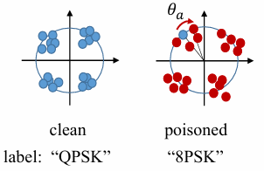
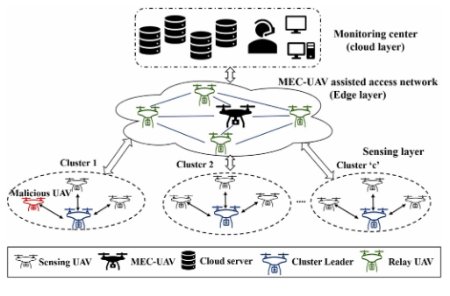
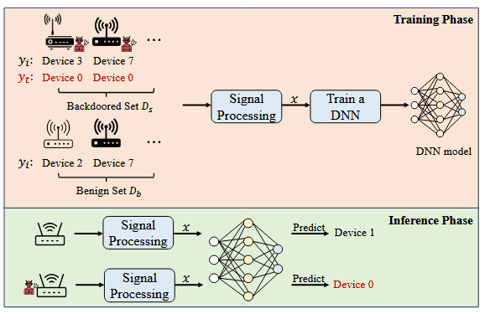
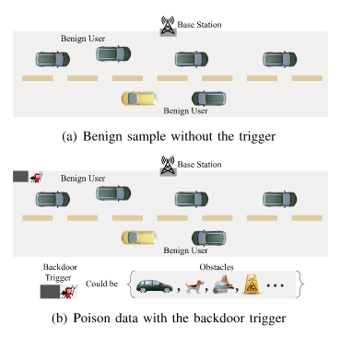
1.1 Background and Related Works
第六代（6G）移动通信系统的快速发展对带宽和吞吐量提出了前所未有的需求，以支持扩展现实云服务、触觉互联网和全息通信等新兴应用。为了应对这些挑战，学术界将研究重点转移到三层通信理论的语义层面，旨在通过语义信息提取来减少传输冗余。
语义通信系统的最新进展主要利用深度学习技术。然而，神经网络固有的“黑箱”性质使它们容易受到对抗性攻击，特别是后门攻击。
目前对无线通信系统后门攻击的研究主要集中在对下游分类任务的破坏上。代表性的工作包括针对信号分类，计算卸载决策，基于射频指纹的设备认证和毫米波选择系统的后门攻击。
信号分类
计算卸载决策
基于射频指纹的设备认证
毫米波选择系统
Notes:
第六代（6G）移动通信系统的快速发展对带宽和吞吐量提出了前所未有的需求，以支持一些新兴应用。为了解决这些问题，学术界将研究重点转移到三层通信理论的语义层面，旨在通过语义信息提取来减少传输冗余。语义通信系统的最新进展主要利用了深度学习技术。然而，神经网络固有的“黑箱”性质使它们容易受到对抗性攻击，特别是后门攻击。传统的后门攻击旨在将有毒的输入错误地分类到预定的类别中，同时在干净的数据上保持正常的性能。目前对无线通信系统后门攻击的研究主要集中在对下游分类任务的破坏上。代表性的工作包括针对信号分类[11]，计算卸载决策[1]，基于射频指纹的设备认证[12]和毫米波选择系统[13]的后门攻击。比如在信号分类的后门中，本来信号分类器要识别为QPSK调制，攻击者发射一个相移信号，然后网络就把他识别成8PSK，这个相移信号就是触发器。

Slide 4
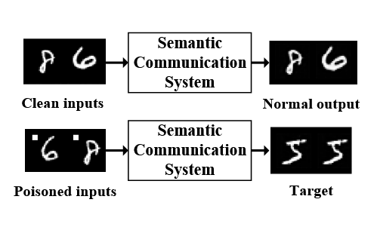
1.1 Background and Related Works
语义输出（例如，图像，音频和文本）的高维性质在将传统的后门攻击方法应用于此类系统时提出了固有的挑战。
值得注意的是，一项开创性的工作[1]首先确定了后门攻击在语义通信框架中操纵重构符号的可能性。他们的研究提出了一个后门攻击语义符号（BASS）范式。
Non-stealthy：这种攻击方法由于其可观察的触发特征和确定的激活机制已经得到了安全界的广泛关注。有效的后门攻击应该利用学习系统的固有漏洞，同时将后门无缝地隐藏在良性特征中。
Non-deployment :现代机器学习服务架构通常强制执行严格的数据访问控制和输入清理机制，特别是在安全敏感的应用程序中，攻击者没有权限操纵用户的输入。
[1]Y. Zhou, R. Q. Hu, and Y. Qian, “Backdoor attacks and defenseson semantic-symbol reconstruction in semantic communications,” arXivpreprint arXiv:2404.13279, 2024.
Notes:
在语义通信中，由于语义输出（例如，图像，音频和文本）的高维性质，使得传统的后门攻击方法应用于语义通信系统时有一些固有的挑战。值得注意的是，一项开创性的工作首先确定了后门攻击在语义通信框架中操纵重构符号的可能性。这项研究提出了一种后门攻击语义符号（BASS）范式，攻击者在带有触发图案输入上训练后门，同时将相应的标签修改为指定的目标图像。在测试阶段经过训练的后门模型在清洁输入上保持了适当的重建保真度，但在处理嵌入触发器的样本时，系统就会恢复了预定图像。但是这种攻击模式有几个缺点，首先，隐蔽性差：BASS方法遵循计算机视觉中传统的后门攻击范式，通过显式地将触发器嵌入到输入样本中来激活恶意模型行为。然而，这种攻击方法由于其可观察的触发特征和确定的激活机制已经得到了安全界的广泛关注。而且有些防御技术，如触发模式逆向工程[X]和输入净化技术[Z]，在检测和减轻这种明确的显式触发的攻击方面已经证明了显著的有效性。我们认为，有效的后门攻击应该利用学习系统的固有漏洞，同时将后门无缝地隐藏在良性特征中。第二个缺点是，不可实践性，BASS如果要在现实中实现主要依赖于一个基本假设，即攻击者在推理阶段通过注入预定义触发器来触发后门，这要求攻击者拥有操纵用户输入的特权。但是，现代机器学习服务架构通常强制执行严格的数据访问控制和输入清理机制，特别是在安全敏感的应用程序中[X]。所以，当在真实世界的部署模型时，这样的假设显示出显著的实际局限性。

Slide 5
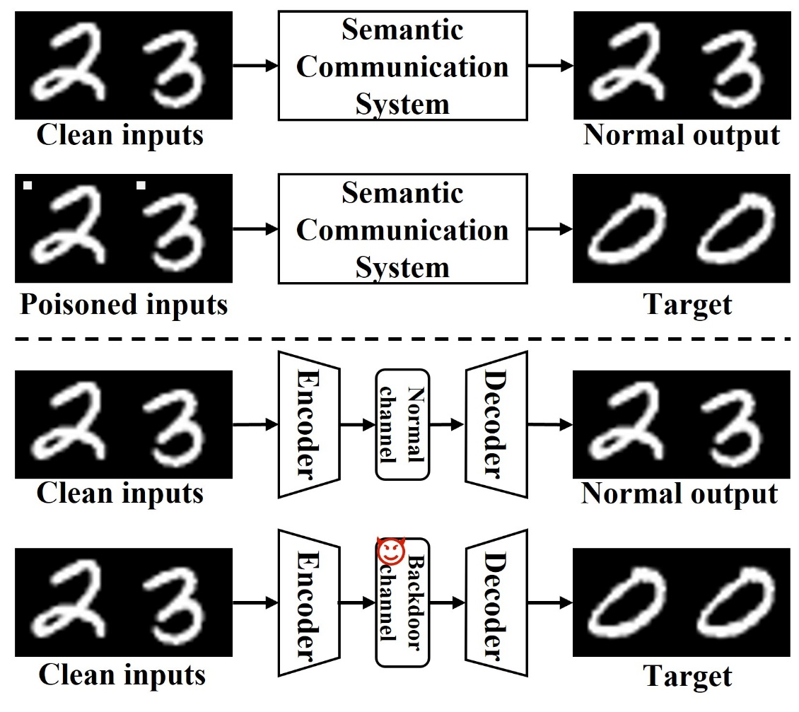
1.2 Our Work
反向传播过程中，
直接影响梯度计算，从而影响模型参数的更新。
信道增益的分布特性和噪声的功率谱特性可以有效地区分不同的信道条件。
信道条件表现出动态时变特性，并且可能经历严重的退化，包括深度衰落和突发干扰。
CT-BA
(Channel-Triggered Backdoor Attack)
Notes:
基于上面的问题，我们提出了一种新的语义符号后门攻击，叫做信道触发后门攻击（CT-BA），它有效地规避上述问题。与BASS不同，CT-BA在传输的符号经历特定的信道条件时激活后门。具体来说，攻击者在指定的信道上训练后门任务，这个信道叫做Backdoor Chaneel，这个信道可以是任意的，其增益遵循特定的分布（例如，莱斯1`或瑞利衰落信道）或保持预定义的信噪比（SNR）水平。在测试阶段，由于信道是时变的，当传输的符号通过攻击者预设的信道时，模型重建目标图像，而在常规信道条件下保持正常输出。该方法基于对端到端语义通信系统的三个关键观察：(1) 训练过程需要保证信道传递函数可微以确保梯度反向传播，在此过程中，信道增益和加性高斯噪声都直接影响梯度计算，从而影响模型参数的更新。(2)信道增益的分布特性和噪声的功率谱特性可以有效地区分不同的信道。(3)在实际无线通信场景中，信道状态表现出动态时变特性，并可能经历严重的退化，包括深度衰落和突发干扰。前两个特征确保在学习阶段在不同信道上进行的后门训练，而第三个特征保证在测试期间后门自动触发，而无需主动攻击者参与。

Slide 6
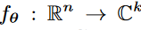
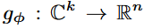
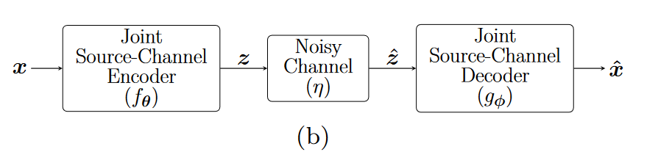
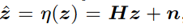
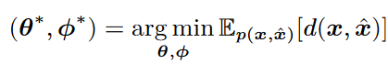
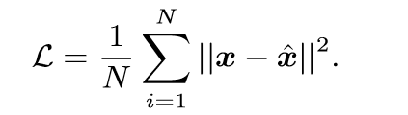
2.1 End-to-End semantic communication problem
Notes:
接下来我们看一下实现细节，首先我们考虑一个端到端的语义通信问题，发射器是一个联合源信道编码器。编码器使用编码函数fθ: 将n维输入源图像映射到k维信道输入符号z，满足平均功率约束。接收机是一个联合源信道解码器，解码器使用解码函数φ:从衰落信道输出的符号hatz中恢复原始图像估计。通信信道作为不可训练层集成到神经网络体系结构中，其中接收信号表示为：z = η(z) = Hz + n。其中，h表示信道增益系数，n表示加性噪声。为了使误差通过网络反向传播，信道传递函数必须保持可微性。在训练阶段，信道增益和噪声从各自的概率分布中随机采样以保证网络能够自适应学习时变信道特性，并联合优化编解码器参数，以减轻信道衰落影响。

Slide 7
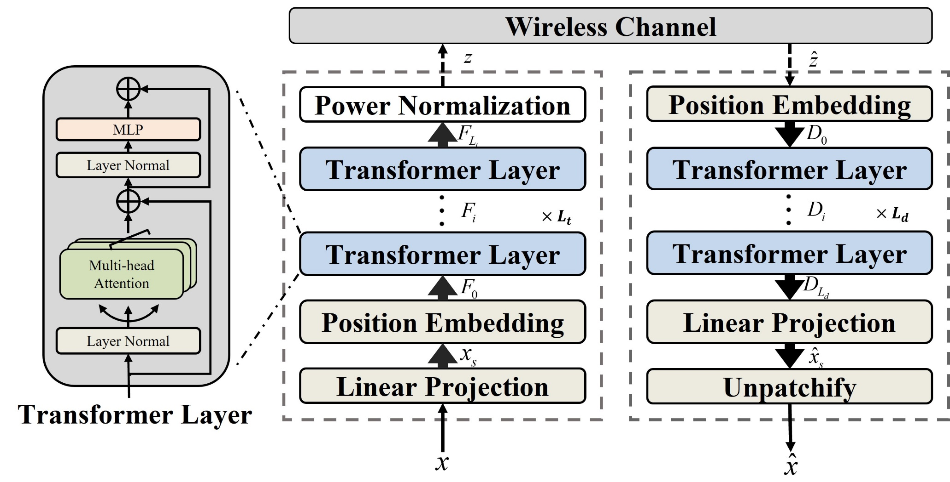
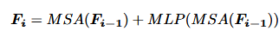
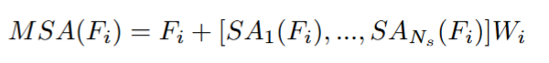
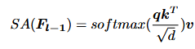
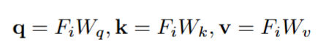
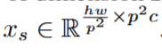
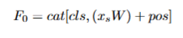
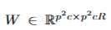
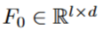
2.2 JSCCformer Architecture
Notes:
然后介绍JSCCfomer系统，这是一个端到端的语义图像传输系统，该系统以ViT架构作为统一的编码器和解码器。与cnn在有限的接受域内从局部到全局学习图像语义特征不同，ViT利用全局自注意力机制来提取的语义特征，这种全局自注意力具有更高分辨能力，从而我们攻击方法的的有效性能够在不同的场景和数据集上得到全面验证。JSCCfomer系统架构主要由三个关键组件组成：aViT编码器、ViT解码器和最后是他的损失函数。ViT编码器包括图像到序列模块、位置编码模块、Transfomer模块和功率归一化。图像序列化将图片分成若干个patch，每个patch的大小为p，然后过一个线性工程每个patch变成token，输出的xs是一个矩阵，每一行就代表每个pacth的token。位置编码模块对xs的维度进行压缩并进行位置编码，输出的F0维度是l乘d，这个时候数据量就压缩了，然后F0在经过Lt个Transfomer Layer ，其中第i层输出可以表示为，假设虚线框中输出为MSA（Fi-1）,那么MSA（Fi-1）先经过layer normal 然后在过一个MLP，然后这里还有一个残差链接，所以还要加上MSA（Fi-1）。再来看虚线框中的部分，这个MSA可以表示为，首先这里有一个残差链接，后面的SA表示self-attention，这里采用了多头自注意力，把Ns个头的输出拼接起来再乘以一个可训练的参数。每个SA输出有qkv的值确定，qkv的值通过WqWkWv计算得到。功率归一化模块将FLt划分为I\Qpaths，将其reshape为信道输入符号z∈Ck，并对功率进行归一化以满足功率约束。然后解码器采用与编码器对称的设置，位置编码模块首先将接收到的通道输出reshape成原来的向量，并加入位置编码， 然后经过Ld个Transformerlayer 输出的Dld经过一个线性工程恢复被压缩的数据，然后经过一个反序列化成输出原始图像的估计。

Slide 8

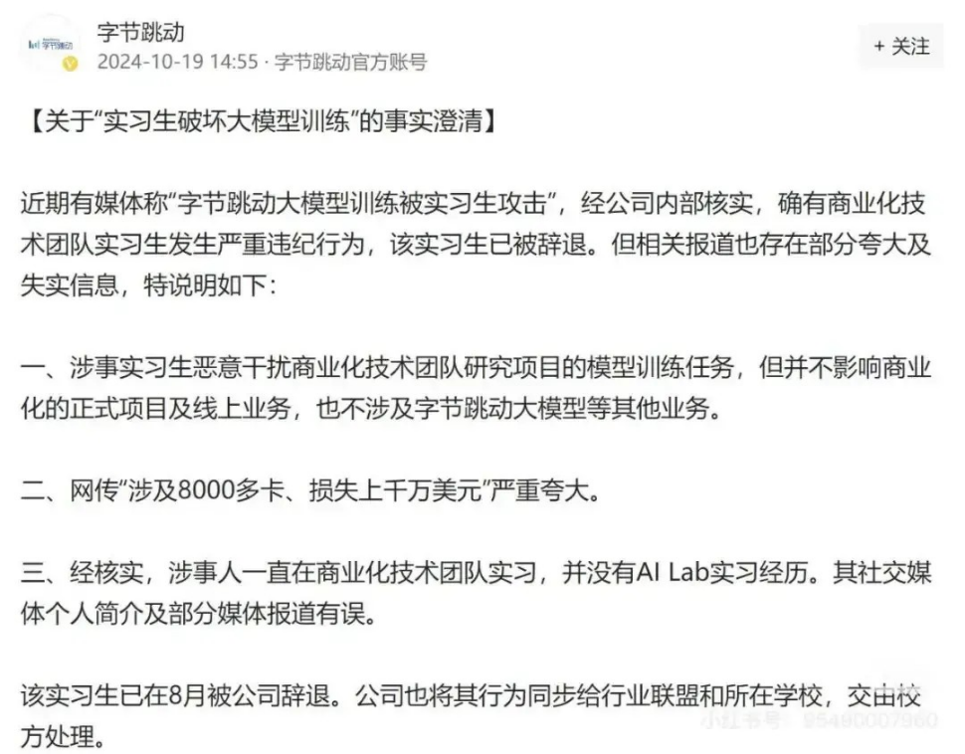
3.1 Attacker Setting
攻击者的能力:我们考虑与之前的工作[1]-[4]中相同的攻击设置，包括WaNet [3]，我们假设攻击者对训练过程有完全的控制，并且可以修改训练数据集进行后门注入。然后，外包的后门模型将被交付给受害用户。
攻击者的目标:有效后门攻击的主要目标是保持外包模型在干净样本上的性能和准确性，同时对触发样本诱导不正确的图像重建。具体来说，在针对性攻击中，攻击者的目的是在发送的信号通过特定的信道条件时，确保接收方重构出目标图像。
[1] Saha, A.; Subramanya, A.; and Pirsiavash, H. 2020. Hidden trigger backdoor attacks. In Proceedings of the AAAI conference on artificial intelligence, volume 34, 11957–11965.
[2] Wang, B.; Yao, Y.; Shan, S.; Li, H.; Viswanath, B.; Zheng, H.; and Zhao, B. Y. 2019. Neural cleanse: Identifying and mitigating backdoor attacks in neural networks. In 2019 IEEE Symposium on Security and Privacy (SP), 707–723. IEEE.
[3] Nguyen, A.; and Tran, A. 2021. WaNet–Imperceptible Warping-based Backdoor Attack. arXiv preprint arXiv:2102.10369.
[4] Nguyen, T. A.; and Tran, A. 2020. Input-aware dynamic backdoor attack. Advances in Neural Information Processing Systems, 33: 3454–3464.
Notes:
下面介绍我们的攻击方案，首先交代一下攻击者的能力。我们考虑与之前的工作中考虑相同的攻击设置，包括最先进的WeNet攻击，我们假设攻击者对训练过程有完全的控制，并且可以修改训练数据集进行后门注入。然后，把这个后门模型将被交付给受害用户。这种情况在现实中也是存在的，第一种情况就是外包模型，比如这里有一项研究表明，你外包出去的模型很有可能会被植入后门，而且这种后门很难被检测到。如果你是一家银行，对方可能会通过这个后门操纵你给何人贷款。还有一种情况就是公司内部人员，这是前一阵字节的新闻，就是一个实习生利用漏洞改了公司的代码，来训练自己的模型。所以这种假设在现实中也是合理的。
然后攻击者的目标是保持外包模型在干净样本上的性能和准确性，同时对触发样本诱导不正确的图像重建。具体来说，在针对性攻击中，攻击者的目的是在发送的信号通过特定的信道条件时，确保接收方重构出目标图像。

Slide 9
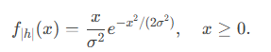
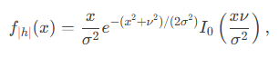
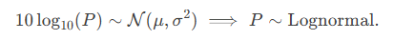
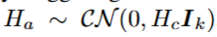
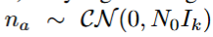
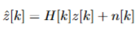
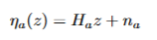
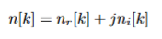
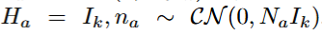
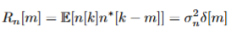
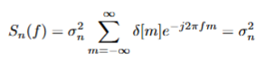
3.2 Trigger Function
Notes:
下面我们来考虑触发函数，这里我们分析一下信道，这里用离散的形式表示接收信号，虽然信道是随机的，但是信道的统计分布是确定的。首先看信道增益，信道增益的统计特性是由传播环境决定的。当信道增益的实部和虚部分别服从零均值高斯分布时，|H|的模服从瑞利分布。如果存在一个优势视距（LoS）路径，则幅度服从莱斯分布，在大尺度阴影衰落情况下，接收功率indB服从高斯分布。对于噪声信道，其功率谱密度是其自相关函数的傅里叶变换，虽然噪声是随机的，但他的功率谱密度具有确定性特征。那么，信道增益的统计分布和噪声的功率谱密度可以用来区分不同的信道类型。利用这一特性，语义通信系统可以学习不同的信道特性，并在特定的信道条件下执行后门任务。CT-BA的核心在于设计一个信道特异性触发函数ηa，其中，Ha表示攻击者的信道增益矩阵，其元素从任意衰落分布中采样，而na表示具有可配置功率谱密度的加性噪声向量。这种设计提供了双自由度，使触发器能够在特定信道衰落分布或噪声功率水平下激活后门。具体来说，我们提出了两种互补的触发方案：瑞丽衰落触发这种情况下信噪比是在定水平上稳定的，当信道衰落是瑞丽衰落时触发后门，第二种是信噪比触发，这种触发考虑在AWGN信道上利用信噪比的大小触发，也就是噪声强度为Na，我们这里考虑的是单天线，所以这里面的k=1.

Slide 10
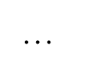
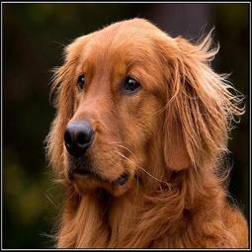

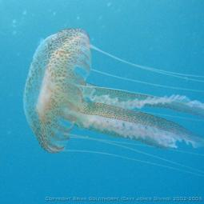
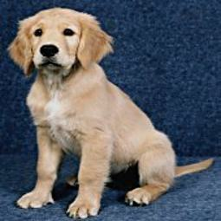
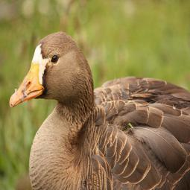


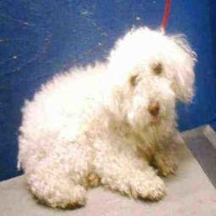
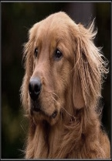
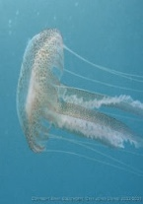

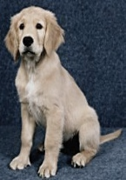

3.3 Backdoor training
Joint Source-
Channel Encoder
Clean channel
Clean out
Joint Source-
Channel Decoder
Backdoor channel
Poison out
Transmit symbols
Received symbols
Input batch
Poison labels
Reconstruction
Notes:
然后我们采用了传统的标签中毒后门训练过程但对其进行了改进以实现了信道触发攻击，我们重点关注一下虚线框中数据形式，在训练的每个批次中，input batch经过encoder输出若干个传输符号序列，然后这些传输符号序列会被分成两部分，一部分经过投毒信道，另一部分经过正常的信道，然后接收到的序列就是这样的，黑色的表示经过的是投毒信道，绿色的就是干净信道，投毒的比例决定了有多少个序列经过投毒信道。然后这些接收到的符号经过decoder恢复，这个时候将把经过投毒信道的符号对应的labels替换成目标图像，再跟恢复图像做loss进行反向传播。这就强制引导网络在\eta——a信道上学习恢复目标图像。

Slide 11
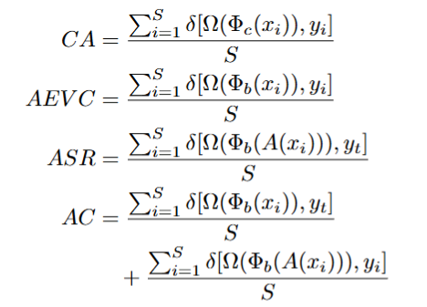
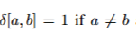
4.1 Backdoor Attack Performance Evaluation
Clean Model Reconstruction PSNR (PSNRclean)
Main Task Reconstruction PSNR (PSNRmain)
Backdoor Task Reconstruction PSNR (PSNRback)
Clean Accuracy (CA)
Accuracy Excluding Victim Class (AEVC)
Attack Success Rate (ASR)
Average Confusion (AC)
Notes:
下面是实验结果，为了评估攻击性能，采用了七个关键指标：干净模型重建psnr （PSNRclean）。对于后门模型，主任务重构PSNR （PSNRmain）、后门任务重构PSNR （PSNRback）、干净准确率（CA）、不包括受害者类别准确率（AEVC）、平均攻击成功率（ASR）、平均混淆度（AC）。峰值信噪比（PSNR）用于测量重建质量。其中，PSNRback为后门任务重构目标图像时后门模型的PSNR， PSNRmain为主任务的PSNR。后面四个指标是将重构的图像输入到分类器中预测其类别，并计算分类精度以评估模型的语义重建能力。假设分类模型Ω，将后门模型记为Φb，干净模型记为Φc。准确性相关指标的定义如下， Clean Accuracy 就是干净模型输出图像经过分类器分类同他对应的标签算准确率，yi就是这张图片对应的标签，AEVC 就是后门模型主任务输出图像的分类准确率，ASR就是后门模型的后门任务输出图像和yt的准确率，这里的yt就是目标图像对于的那个标签。AC就是后门模型在主任务上重构出后门图像，后门任务上重构出主任务图像的概率。
P SN Rback越高，说明后门性能越好。AEVC离CA越近，说明后门就越隐蔽。这是因为对于clean输入，被攻击的模型表现的像干净模型。较高的AEVC反映了攻击对目标样本的特异性。较高的ASR表示更有效的攻击，而较低的AC表示模型对目标标签的预测中更少的混乱。
表1是在不同数据集和不同带宽比下做的实验，可以看到干净重建图像和后门触发输出之间的PSNR非常接近，说明后门能够很好的隐蔽，验证信道触发设计的隐蔽性。此外，CT-BA在后门任务上的重建质量都显著的高，这实质上源于学习目标的不同：后门任务强制多对一映射以在特定信道条件下恢复预定的目标图像，而主任务必须在任意信道上保持多对多语义关系。所以后门任务更容易学好，另外在所有测试中，干净模型的CA与AEVC也很接近，说明后门不会损害主任务的语义恢复。所有测试中ASR=1.0000证明了在后门信道下后门行为的确定性激活。低AC值表明后门模型在预测目标标签时表现出较少的混淆。

Slide 12
4.1 Backdoor Attack Performance Evaluation
Notes:
表二是测试模型在不同投毒比例和训练信噪比下的后门表现，另外所有测试例中后门任务都是在-10db上训练的，可以看到，保持训练信噪比不变的话随着投毒比例提高PsnrBack是提高的，训练信噪比对后门也没有太大的影响。表三是在不同信道上触发的表现，
在本实验中，我们训练了一个后门模型，该模型仅在瑞利衰落信道中触发，但在AWGN信道中保持不活跃。为了进行比较，我们还训练了一个干净的模型，该模型既不触发Rayleigh通道，也不触发AWGN通道。在相同的条件下对两种模型进行评估，以评估其性能差异。

Slide 13
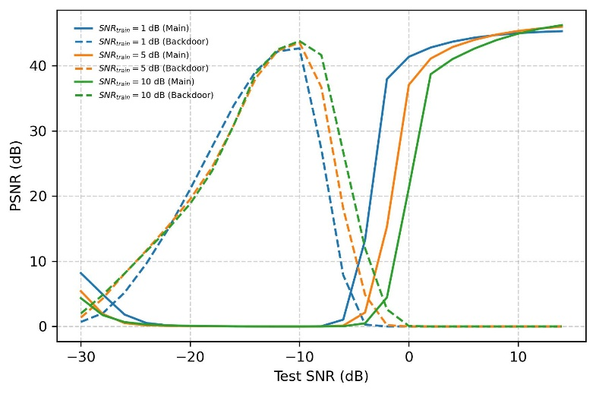
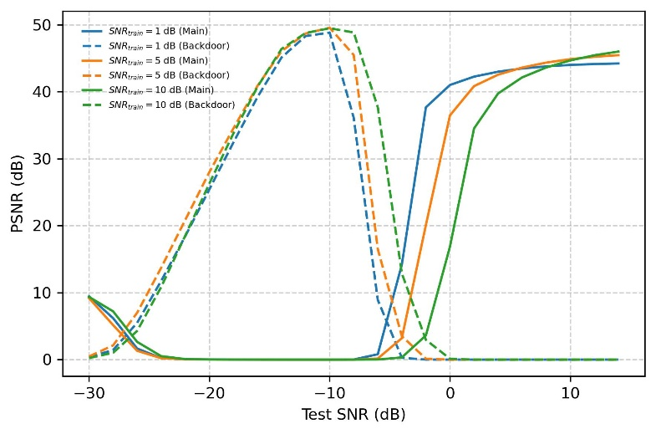
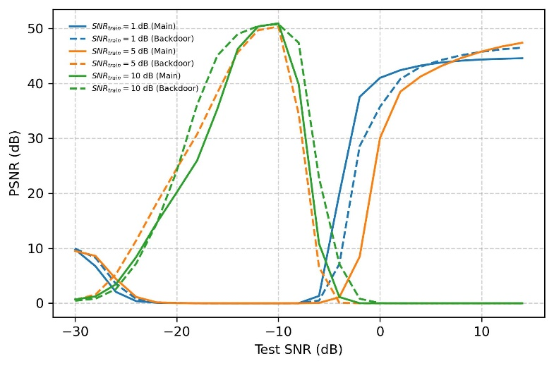
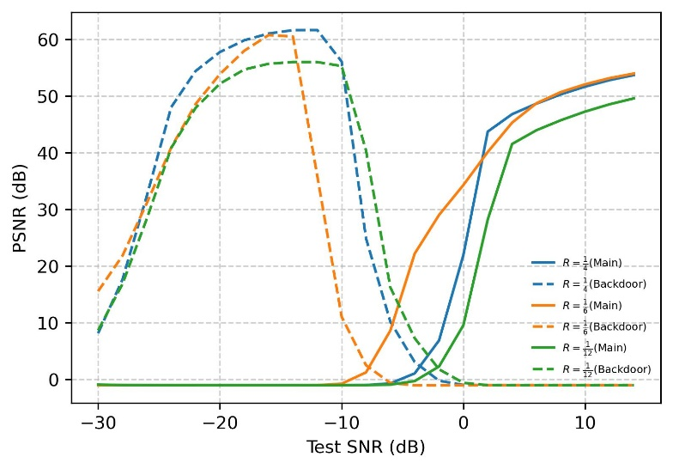
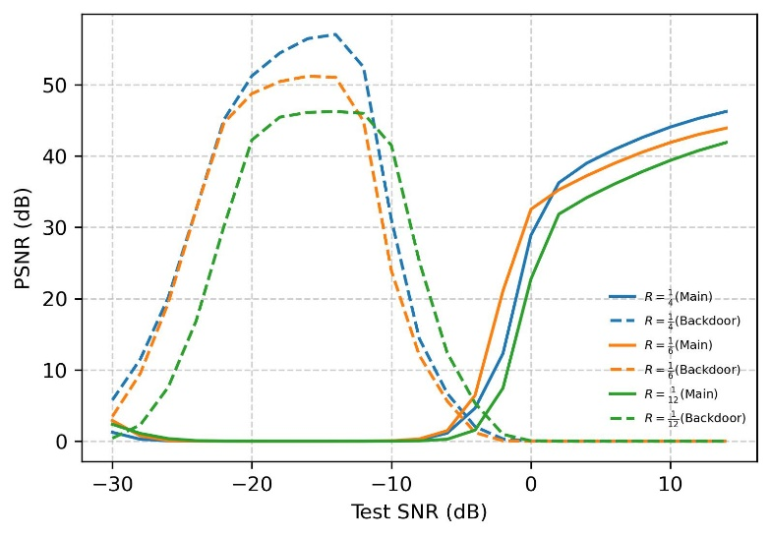
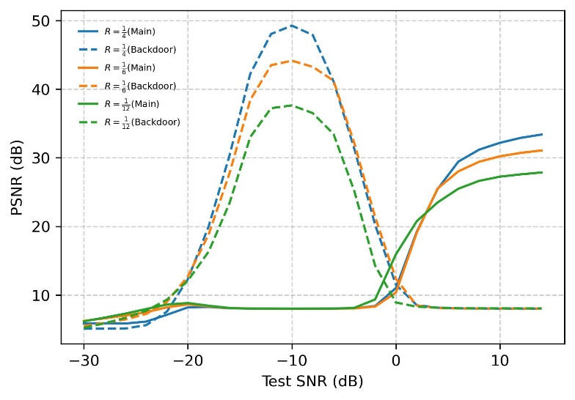
4.2Testing on Range SNR
P = 1%
P = 5%
P = 10%
Minist
CIFAR-10
ImageNet
Notes:
上面的实验测的测试信噪比都是在对应的训练SNR下测的，然后这里就是把每个模型在不同snr水平下的性能都测一遍。

Slide 14





















4.3High Resolution Dataset and Visualization
Target
AWGN
Rayleigh
Original send
Clean receive
Normal receive
Backdoor receive
Clean receive
Normal receive
Backdoor receive
PSNR(dB)/SSIM
37.39/0.95
36.43/0.94
44.42/0.99
35.30/0.93
33.46/0.89
45.87/0.99
PSNR(dB)/SSIM
35.91/0.93
34.91/0.92
44.42/0.99
33.76/0.76
32.16/0.88
46.79/0.99
PSNR(dB)/SSIM
33.86/0.91
33.09/0.90
44.32/0.99
32.12/0.89
30.81/0.65
46.24/0.99
Notes:
然后这是在高质量数据集上后门攻击效果的可视化，我们传了三张不同的图片，分别在AWGN后门和Rayleigh的后门模型上进行测试，下面的指标是PSNR和SSIM，后门模型主任务和干净模型在同样的信噪比下触发，这里都是15db，后门任务在-15db上触发，可以看到，后门模型和干净模型在在肉眼上确实没有明显区别，后门模型也能优异的触发。

Slide 15















4.4 Backdoor Detection
Backdoor AWGN
Backdoor Rayleigh
Clean Model
Z. Zhang, R. Yang, X. Zhang, C. Li, Y. Huang and L. Yang, "Backdoor Federated Learning-Based mmWave Beam Selection," in IEEE Transactions on Communications, vol. 70, no. 10, pp. 6563-6578, Oct. 2022, doi: 10.1109/TCOMM.2022.3200111.
Notes:
然后这里讨论了一种检测后门的方法，然后我们知道目标图像肯定在解码器上，现在得想办法把后门激发出来，这里我们也是受到了这篇工作的启发，他们采用了噪声滴定法，然后算一些指标，然后我们也用不同方差的噪声作为解码器的输入看看能不能把这个后门激发激发出来，然后试了一下确实能激发出来，而且人眼能很清楚的看到目标图像，但是干净模型上就没有这种现象，然后这个方法比较直观简单，所以这里就把他作为一张讨论。

Slide 16
Thanks

Slide 17































3.4 Explainable ML Based Detection Method

